Slide 1
Wissen und Verstehen Knowledge and understanding
Denke global!
Think globally!
Der erste Schritt zur interkulturellen Kompetenz
The first step to intercultural competence

Slide 2
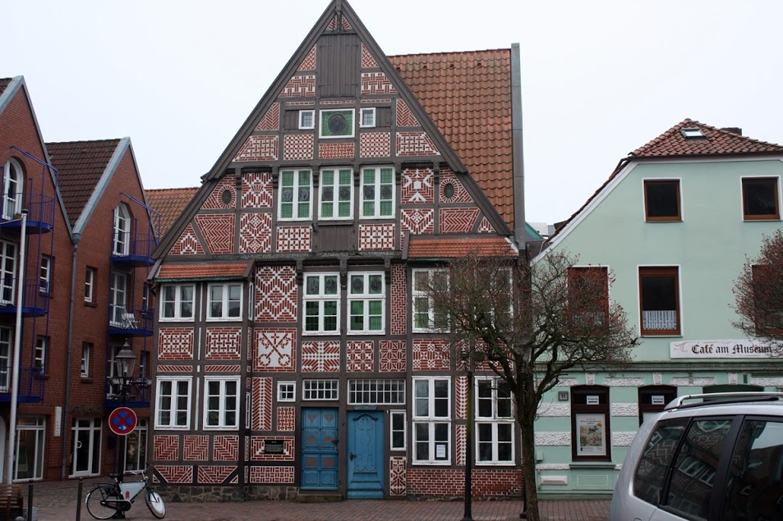
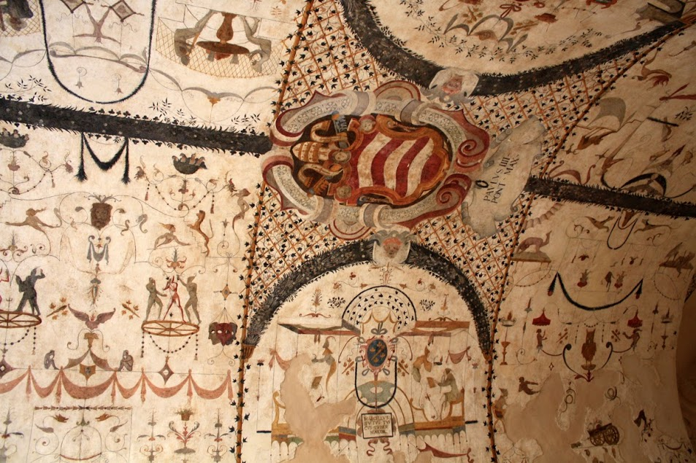
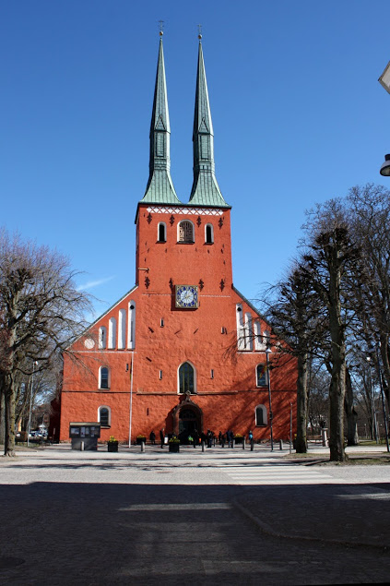
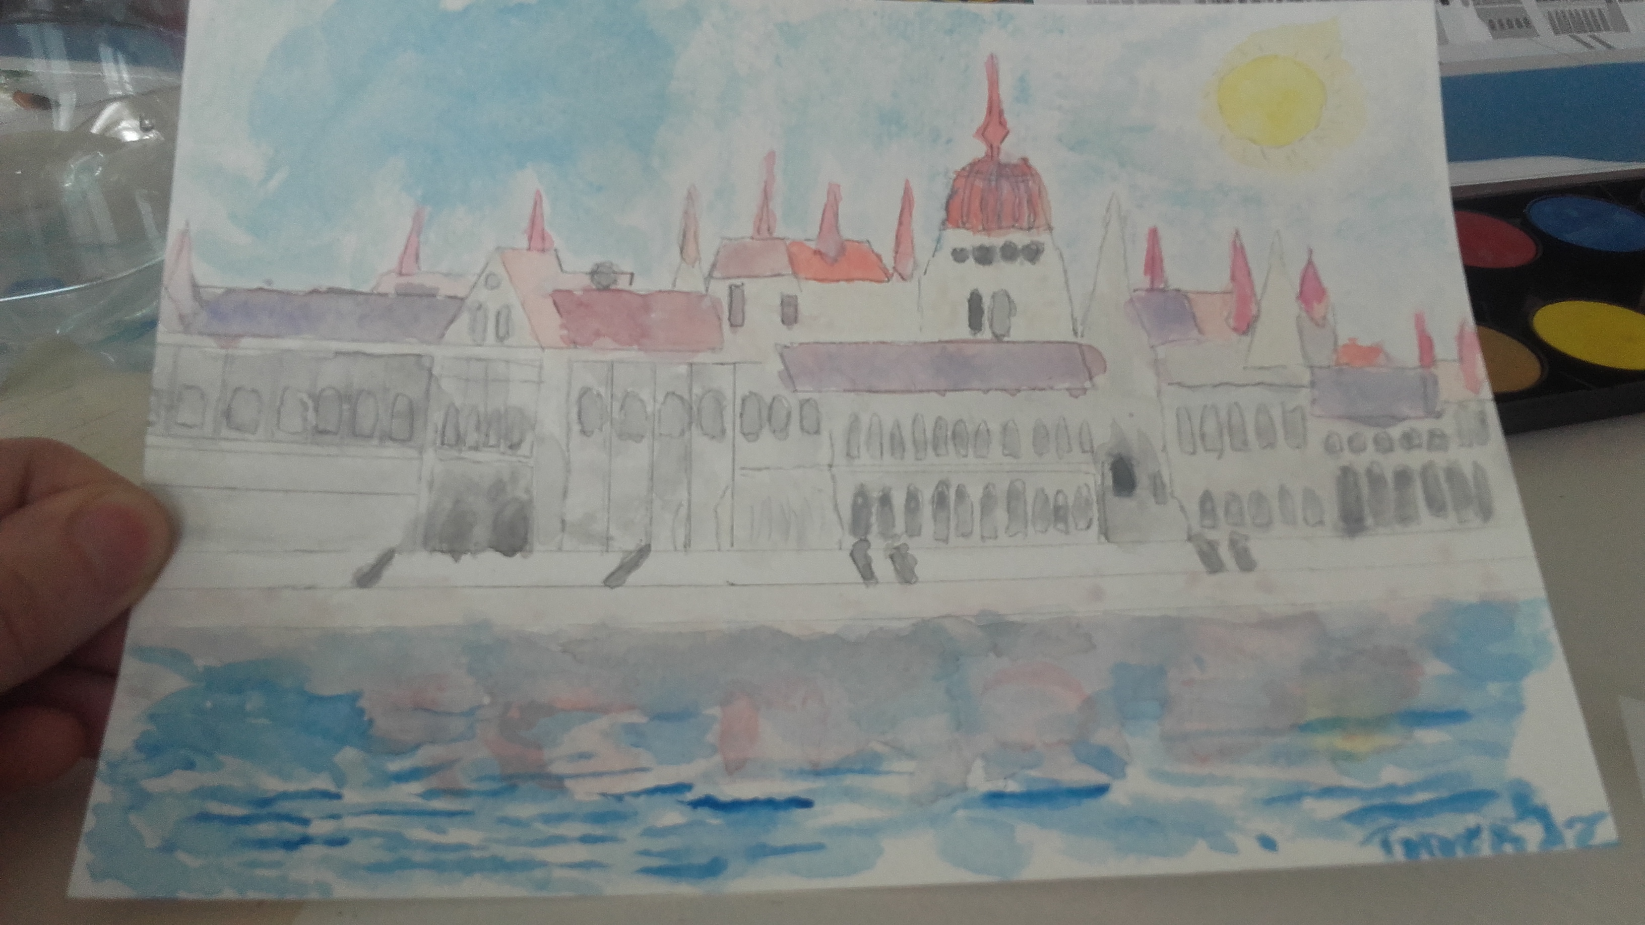
Grundwissen über Europa und die Welt basic knowledge about Europe and the world

Slide 3
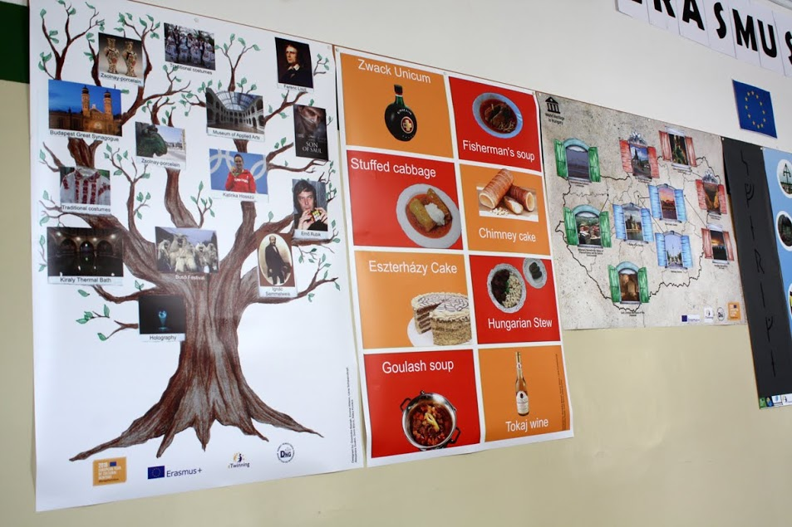
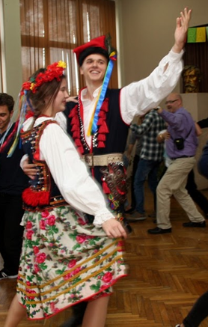
Wissen über andere Kulturen knowledge about other cultures

Slide 4
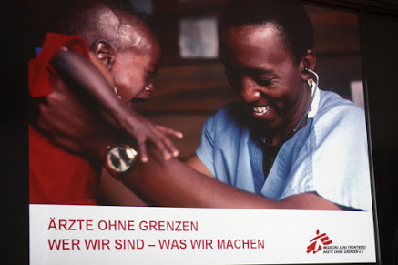
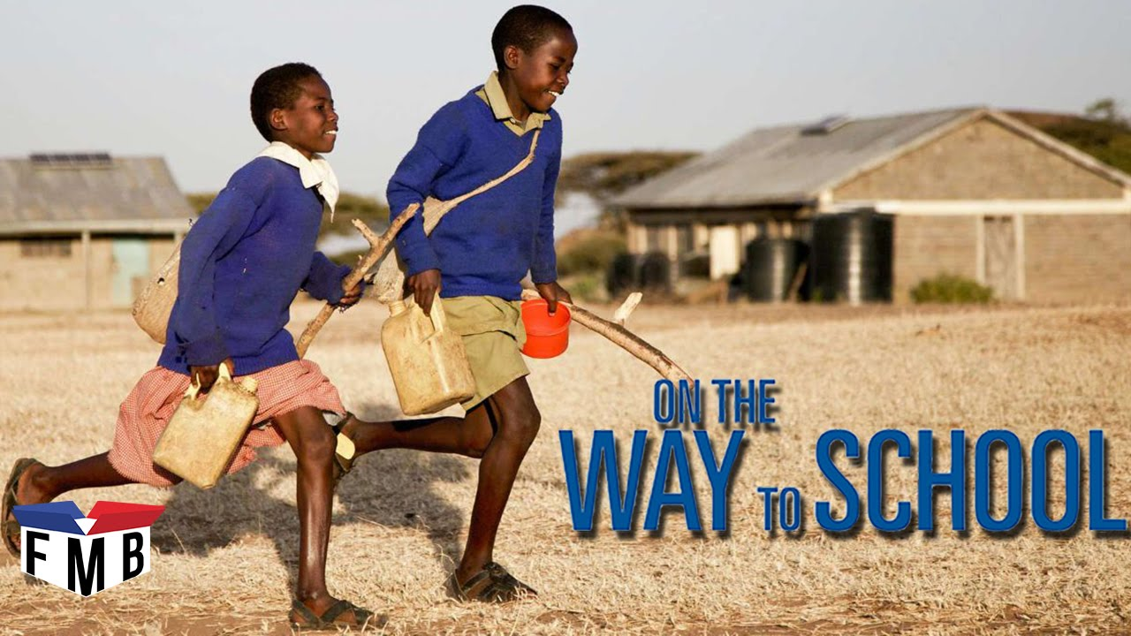
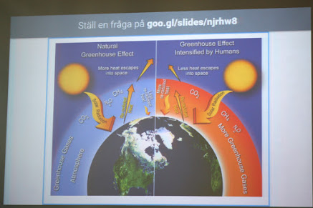
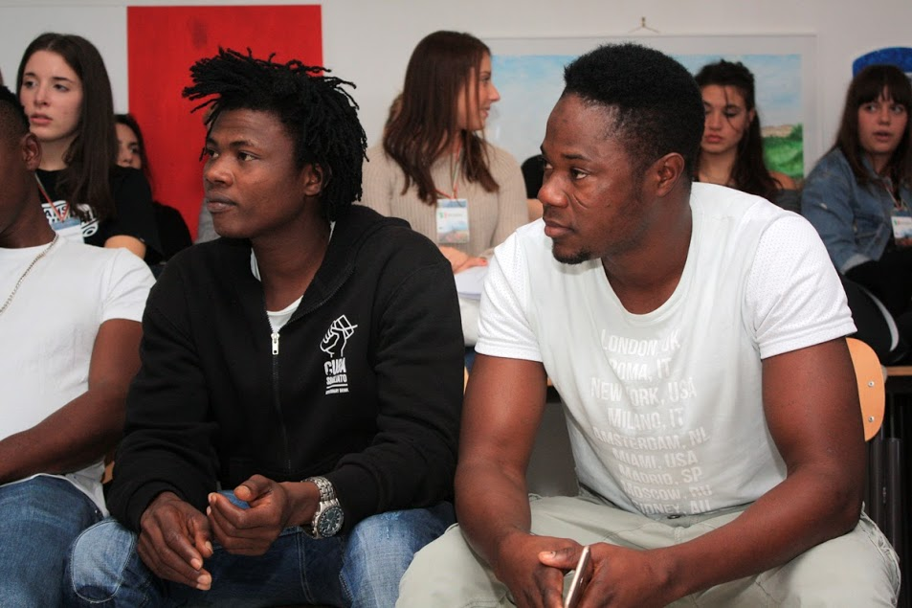
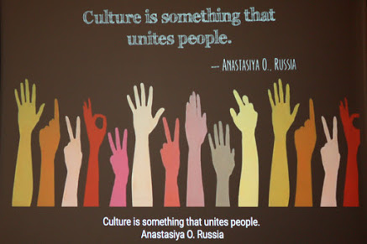
Wissen über aktuelle Ereignisse, Herausforderungen und Veränderungen in der Welt knowledge about current events, challenges and changes in the world

Slide 5
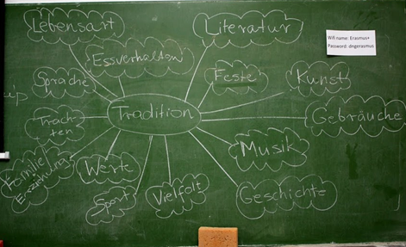
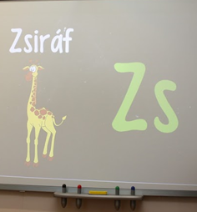
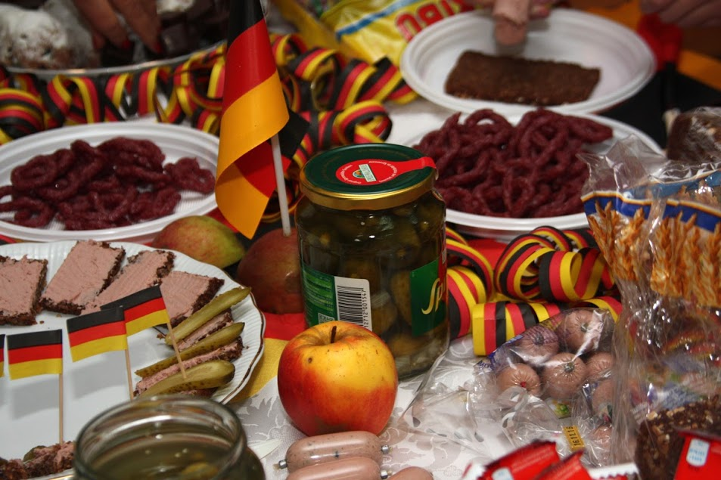
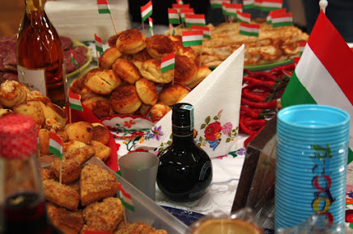
Verständnis für interkulturelle Unterschiede understanding for cultural differences

Slide 6
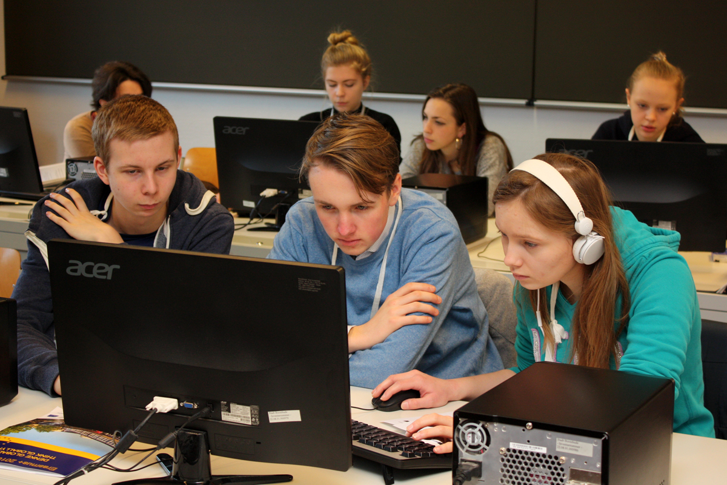
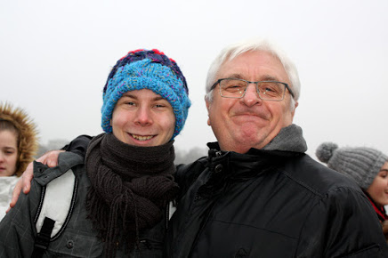
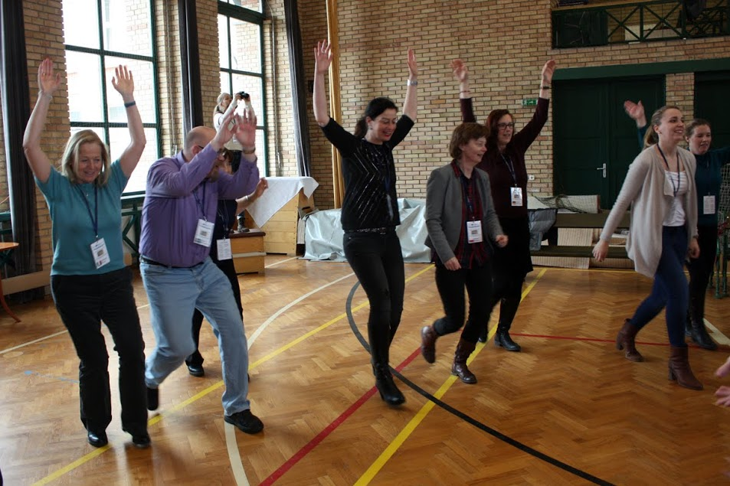
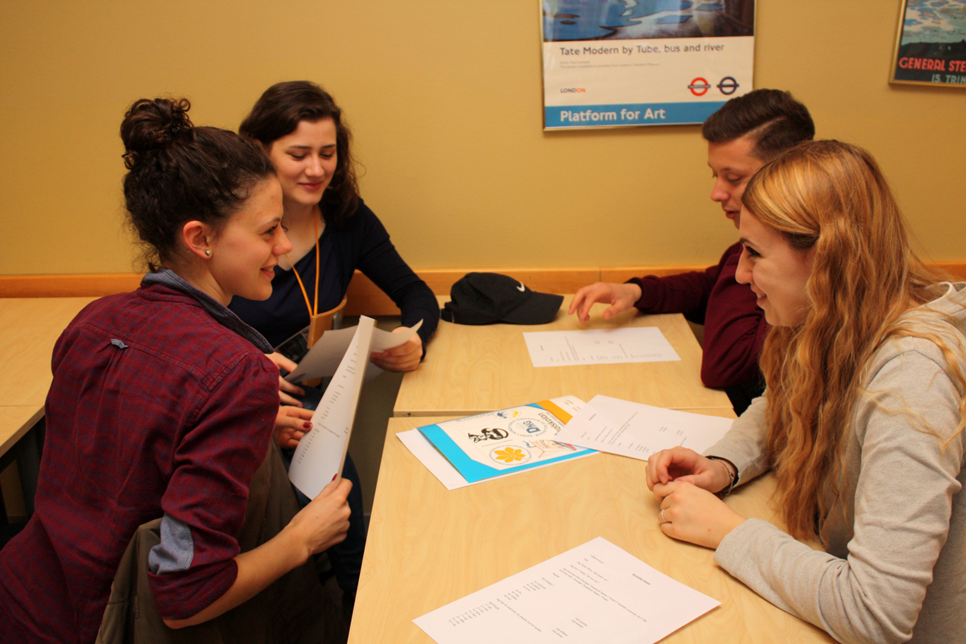
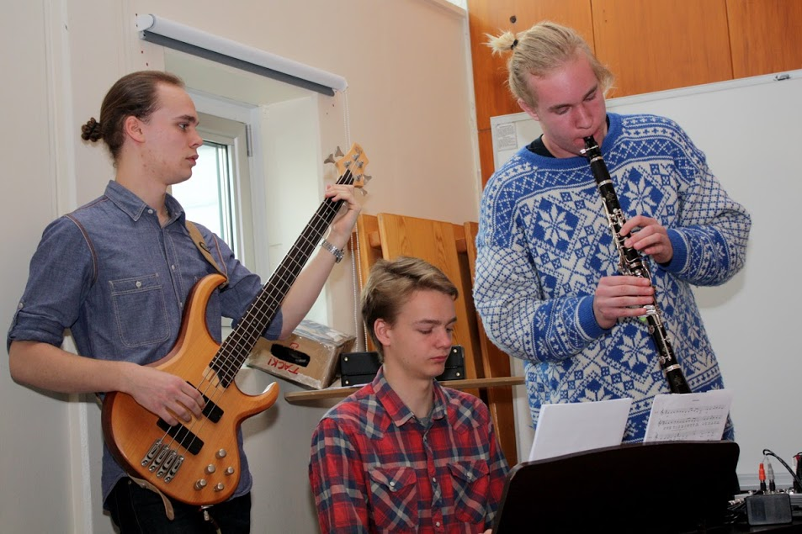
Verständnis für verschiedene Typen von Kommunikation understanding for different types of communication

Slide 7
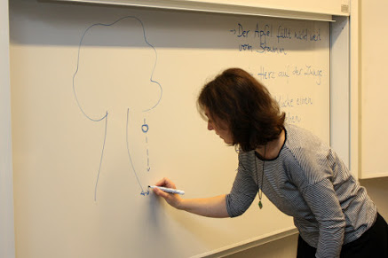
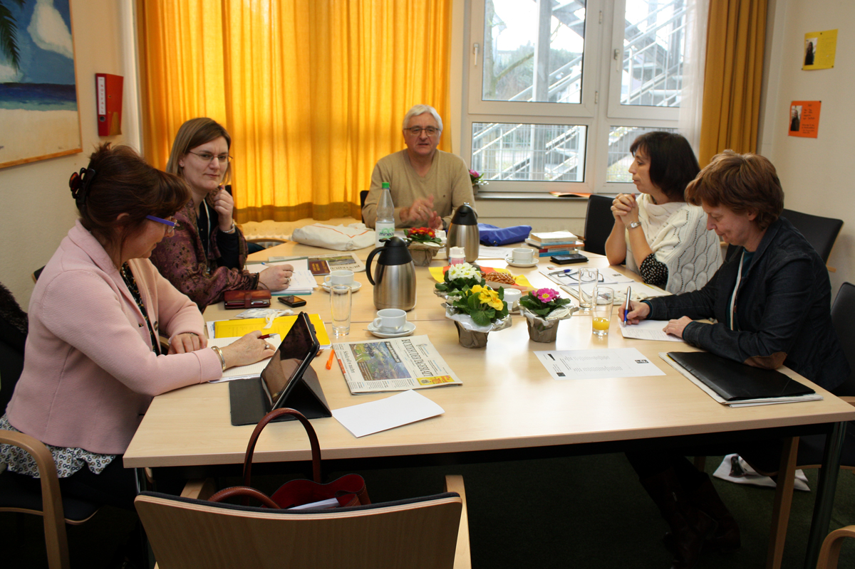
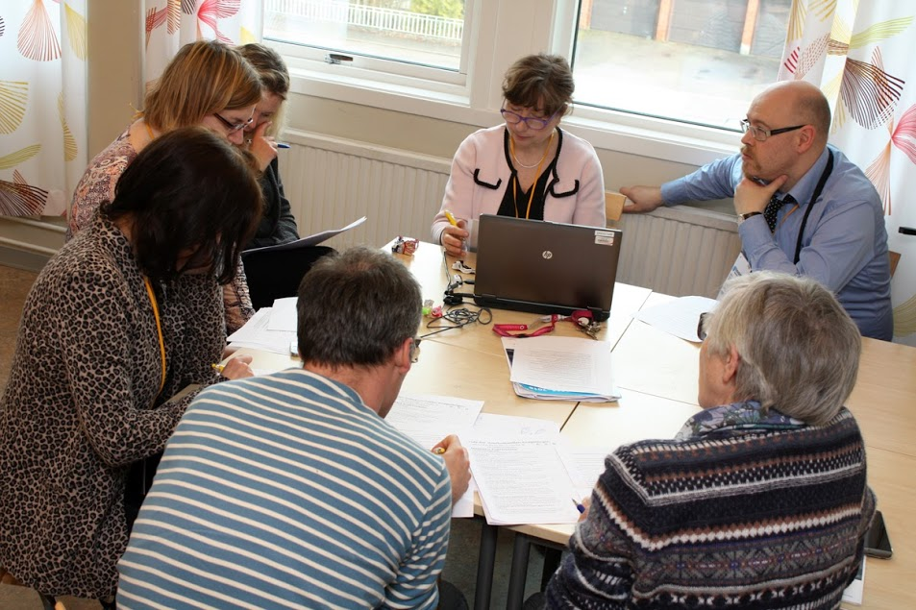
Verständnis für Arbeitsbedingungen der Partner understanding for the working conditions of the partners

Slide 8
Haben wir diesen ersten Schritt gemacht? Have we made this first step?

Slide 9
Die erste Stufe interkultureller Kompetenz haben wir erreicht. We have reached the first level of intercultural competence.
Ausgezeichnet! Excellent!

